Slide 1
Mini-curso de Python
prof. Danilo
danilo.gazoli@gmail.com
mestre em Computação - UTFPR
profª. Ana Paula anapbiz@gmail.com
doutoranda em engenharia de alimentos - UFPR

Slide 2
Protocolo
evitar o uso de celular
se faltar em uma aula, na próxima aula senta com um colega para acompanhar
1 hora teórica, 1 hora de exercícios
perguntas

Slide 3
Agenda
Dia 01
A linguagem python
Aplicações
Números
Operadores matemáticos
Strings
Manipulação de textos
Comparações: maior, menor, igual
Pegando dados no terminal
Google Colab
Primeiras explorações
Exercícios
Dia 02
Condicionais: if, elif, else
Operadores lógicos
Listas
Loops com while
Loop For
Funções
Importação de módulos
Exercícios

Slide 4
Agenda
Dia 03
Arquivos CSV
Conceitos
Biblioteca Pandas
Dataframes
Importação de dados de arquivos CSV com pandas
Conceitos básicos de estatística descritiva:
Média aritmética simples
Mediana
Moda
Amplitude
Variância
Desvio padrão
Visualização de dados
Exercícios
Dia 04
Github
Biblioteca chempy
Exercícios

Slide 5
Dia 1

Slide 6
Linguagem Python
Linguagem interpretada de alto nível
Tipagem dinâmica
Vasta biblioteca padrão
Simplicidade na sintaxe
Grande comunidade

Slide 7
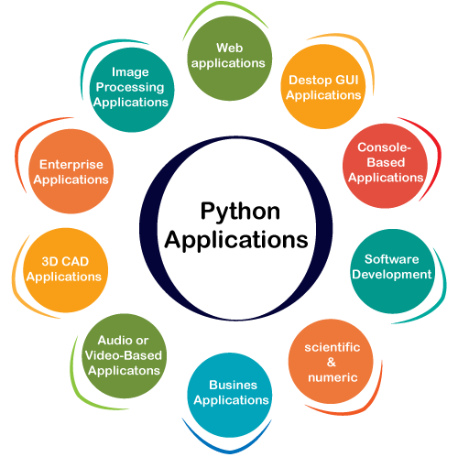
Aplicações
Fonte: https://w3cschoool.com/python-applications

Slide 8
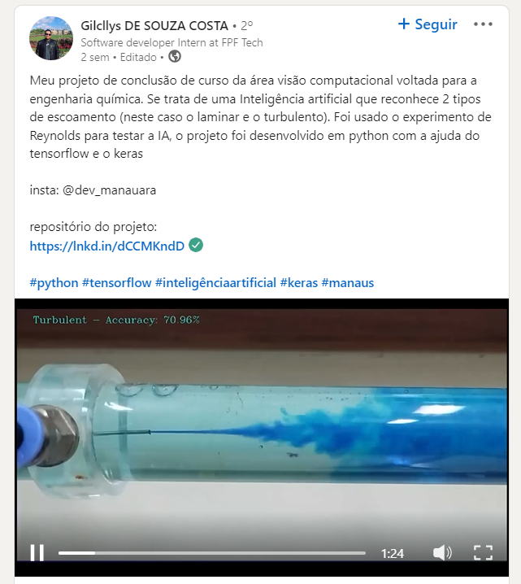
Exemplo
Fonte: Linkedin
Github: https://github.com/gilcllys/Reynolds-detection

Slide 9
Variáveis
Uma variável é um nome que se refere a um valor. Um comando de atribuição cria uma nova variável e lhe dá um valor. Variáveis são usadas para guardarmos valores que serão usados mais tarde no programa.
Atribuição
Um comando é uma unidade de código que o interpretador pode executar. Um comando de atribuição tem a seguinte forma: variável = expressão
Exemplo: imposto = 0.27 salario = 5000 salario_final = salario - (salario * imposto) print(salario_final)
3650.0

Slide 10
Números
Principais tipos de dados numéricos: Int, float e long.
int_num = 10 #int value (-2147483648 a 2147483647)
float_num = 10.2 #float value
long_num = 1234567L #long value

Slide 11
Operadores matemáticos
O conjunto base de operadores aritméticos com números em Python é:
x + y (adição) x - y (subtração) x / y (divisão em ponto flutuante) x// y (divisão descartando parte fracionária) x * y (multiplicação) x % y (resto) x ** y (potência)

Slide 12
Operadores matemáticos
1 + 2
3
3 - 1
2
10 / 2
5.0
10 // 3
3
10 * 2 + 1
21
10 % 3
1
2 ** 8
256

Slide 13
Strings
Strings are identified as a contiguous set of characters represented in the quotation marks. Python allows for either pairs of single or double quotes. Strings are immutable sequence data type, i.e each time one makes any changes to a string, completely new string object is created.
a_str = 'Hello World'
print(a_str) #output will be whole string. Hello World
print(a_str[0]) #output will be first character. H
print(a_str[0:5]) #output will be first five characters. Hello

Slide 14
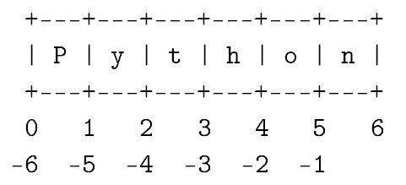
Manipulação de textos
‘Strings’ e “Strings”
‘‘‘ multiline string ’’’
print(“Esta é a primeira linha.\nEsta é a segunda linha”) Esta é a primeira linha. Esta é a segunda linha
String é uma sequência, variável[index]
Tamanho da string: len(string)

Slide 15
Manipulação de textos
len(“sou uma frase”) 13
“Todas as letras minúsculas”.lower() todas as letras minúsculas
“Todas as letras maiúsculas”.upper() TODAS AS LETRAS MAIÚSCULAS
“eu sou uma string python“[::-1] nohtyp gnirts amu uos ue

Slide 16
Comparações: maior, menor, igual
Exemplos:
1 >= 1
True
2 < 1
False
9 == 9
True
9 != 8
True
2 <= 3
True
< – menor que;
<= – menor ou igual que;
> – maior que;
>= – maior ou igual;
== – igual;
!= – não igual.

Slide 17
Pegando dados no terminal
função input() salario = int(input('Salario? ')) imposto = float(input('Imposto em % (ex: 27.5)? ')) print("Valor real: {0}".format(salario - (salario *(imposto * 0.01))))

Slide 18
PEP-8
PEP: Python enhancement proposal
Guia de estilos de código Python:
4 espaços para indentação;
Nunca misture Tabs e espaços;
Tamanho máximo da linha: 79 caracteres;
lower_case_with_underscore para nomes de variáveis

Slide 19
Google Colab
O Colab, ou "Colaboratory", permite escrever e executar Python no navegador e conta com o seguinte:
Nenhuma configuração necessária
Acesso gratuito a GPUs
Compartilhamento fácil
https://research.google.com/colaboratory

Slide 20
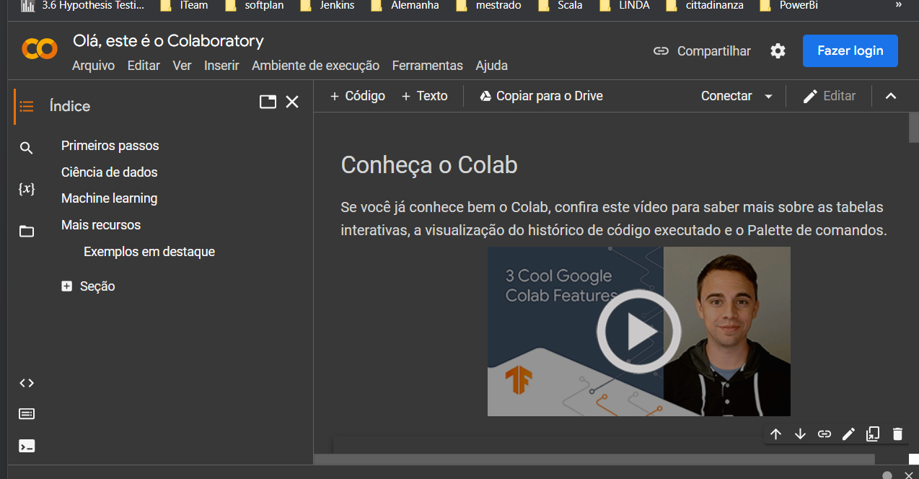
Google Colab

Slide 21
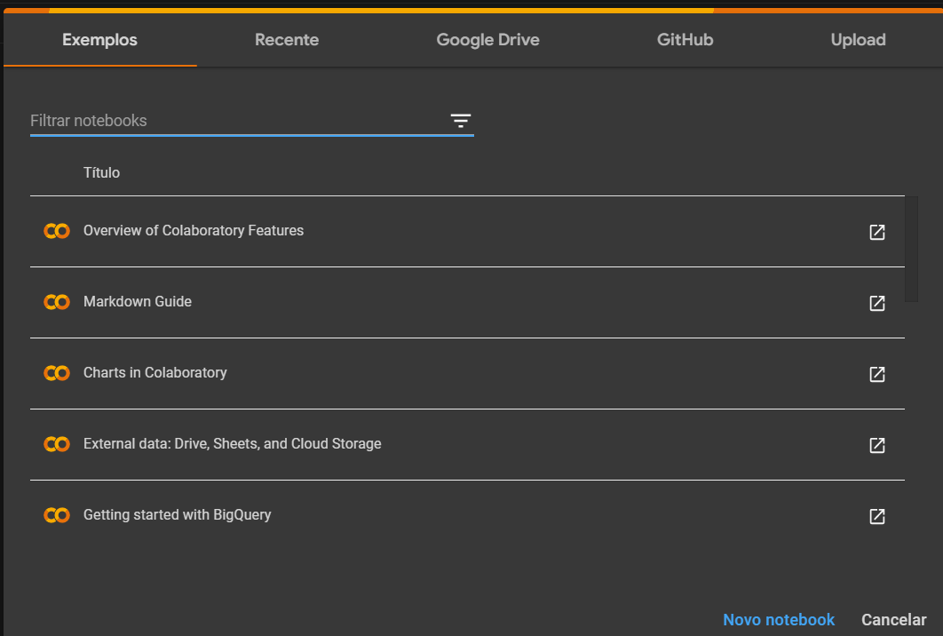
Google Colab

Slide 22
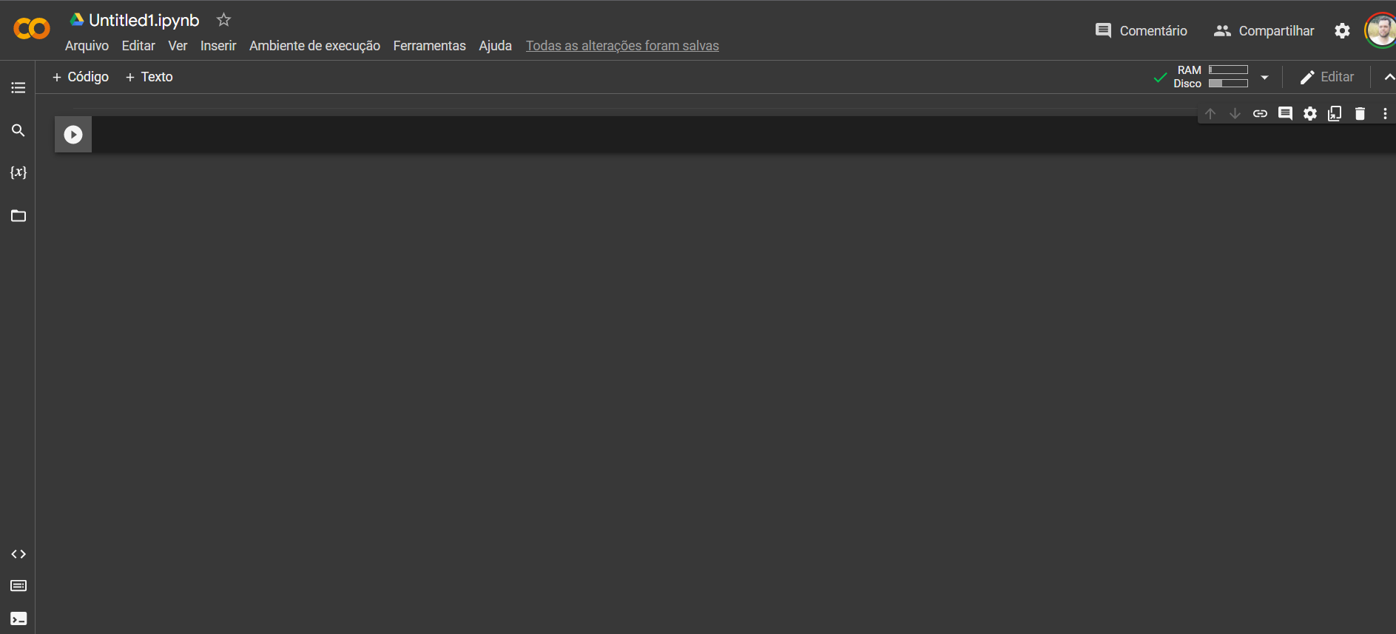
Google Colab

Slide 23
Exercícios
1) Faça um programa que leia 2 strings e informe o conteúdo delas seguido do seu comprimento. Informe também os comprimentos das strings e se são iguais ou diferentes no conteúdo.

Slide 24
Exercícios
2) Faça um programa que permita ao usuário digitar o seu nome e em seguida mostre o nome do usuário de trás para frente utilizando somente letras maiúsculas. Dica: lembre−se que ao informar o nome o usuário pode digitar letras maiúsculas ou minúsculas.

Slide 25
Exercícios
3) Faça um programa que permita o usuário digitar uma frase e:
imprima a frase, desprezando os quatro últimos dígitos;
imprima o número de palavras na frase;
imprima apenas a primeira letra em maiúsculo;
imprima cada letra da frase em maiúsculo;
imprima a frase, substituindo “ “ por “_”.

Slide 26
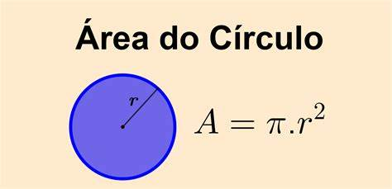
Exercícios
4) Faça um programa que solicite ao usuário dois números inteiros e:
imprima a soma;
imprima a subtração;
imprima a média.
5) Faça um programa que peça o raio de um círculo, calcule e mostre sua área.

Slide 27
Dia 2

Slide 28
Condicionais if, elif, else
Conditional expressions, involving keywords such as if, elif, and else, provide Python programs with the ability to perform different actions depending on a boolean condition: True or False.
number = 5
if number > 2:
print("Number is bigger than 2.")
elif number < 2: # Optional clause (you can have multiple elifs)
print("Number is smaller than 2.")
else: # Optional clause (you can only have one else)
print("Number is 2.")

Slide 29
Fluxograma
início
n=5
n>2
sim
“number is bigger than 2”
não
n<2
fim
sim
“number is smaller than 2”
não
“number is 2”

Slide 30
Operadores lógicos
and, or e not
imposto = float(input("Imposto: "))
if imposto < 10:
print("Baixo")
elif imposto >= 10 and imposto <= 27:
print("Médio")
elif imposto > 27 and imposto < 100:
print("Alto")
else:
print("Imposto inválido")

Slide 31
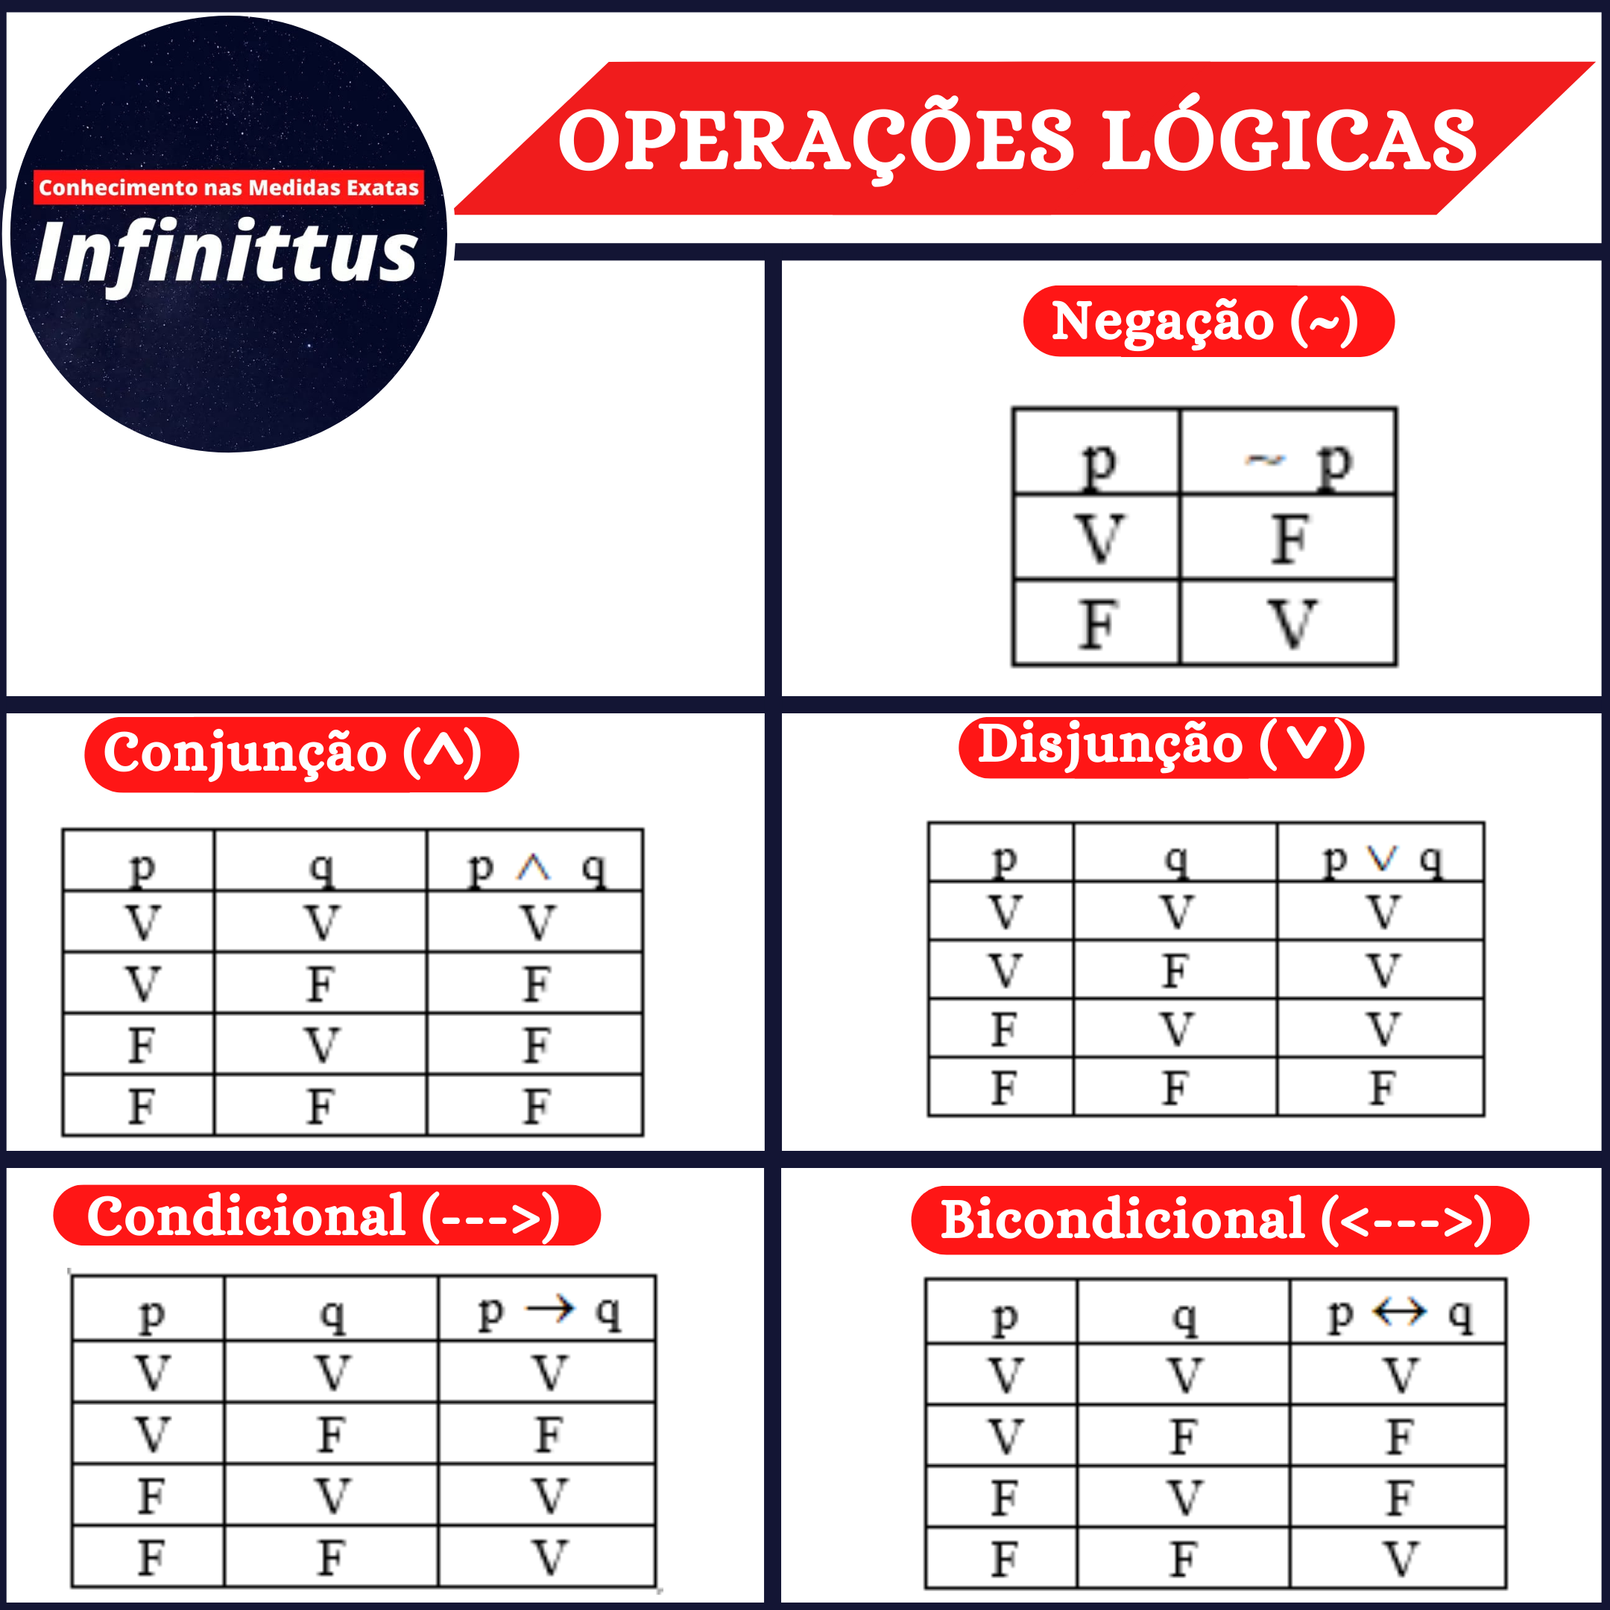
Tabela verdade
not
and
or

Slide 32
Listas
estrutura de dados com a sintaxe: []
Os itens são separados por, (vírgula), como em [1, 2, 3].
Exemplos:
lista1 = [1, 2, 3, 4, 5]
lista_str =['salario', 'imposto']
lista_mista = [1, 'salario']
lista_comlista = [[1, 2, 3], 'salario', 10]
Para acrescentar valores em uma lista:
lista1.append(6)

Slide 33
Loops com while
O while em Python avalia uma expressão e executa um bloco até que esta seja avaliada como falsa, tenha uma chamada break ou levante uma exceção sem tratamento.
salario = int(input('Salario? '))
imposto = 27
while imposto > 0:
imposto = input('Imposto ou (0) para sair: ')
if not imposto:
imposto = 27
else:
imposto = float(imposto)
print(f"Valor real: {salario - (salario * (imposto * 0.01))}")

Slide 34
Loops com for
O for faz, para cada elemento da lista, uma atribuição do elemento corrente à variável definida no comando e executa o bloco de código associado a essa variável disponível. Assim como o while, ele também pode ser parado por um break ou por uma exceção não tratada.
impostos = ['MEI', 'Simples','ICMS','IPI']
for imposto in impostos:
if imposto.startswith('S'):
print(imposto)

Slide 35
Importação de módulos
Uma forma de utilizar código já pronto a partir de bibliotecas (módulos) disponíveis.
import math
print(math.sqrt(9))
Para visualizar os métodos disponíveis em um módulo:
dir(math)
'acos', 'acosh', 'asin', 'asinh', 'atan', 'atan2', 'atanh', 'ceil', 'copysign', 'cos', 'cosh', 'degrees', 'e', 'erf', 'erfc', 'exp', 'expm1', 'fabs', 'factorial', 'floor', 'fmod', 'frexp', 'fsum', 'gamma', 'gcd', 'hypot', 'inf', 'isclose', 'isfinite', 'isinf', 'isnan', 'ldexp', 'lgamma', 'log', 'log10', 'log1p', 'log2', 'modf', 'nan', 'pi', 'pow', 'radians', 'remainder', 'sin', 'sinh', 'sqrt', 'tan', 'tanh', 'tau', 'trunc'

Slide 36
Funções
Functions in Python provide organized, reusable and modular code to perform a set of specific actions.
Functions simplify the coding process, prevent redundant logic, and make the code easier to follow.
def greet():
print("Hello")
Let’s call the defined greet() function:
greet()

Slide 37
Funções com parâmetros
def greet(language):
if language == "en:
print("Hello")
elif language == "it:
print("Ciao")
elif language == "es":
print("¡Hola!")
else:
print("Olá")
greet("it")

Slide 38
Exercícios
1) Faça um Programa que peça dois números e imprima o maior deles.
2) Faça um Programa que peça um número e mostre na tela se o valor é positivo ou negativo.
3) Faça um Programa que verifique se uma letra digitada é "F" ou "M". Conforme a letra imprimir: F - Feminino, M - Masculino, Opção Inválida.
4) Faça um Programa que verifique se uma letra digitada é vogal ou consoante.
5) Faça um Programa que leia três números e mostre o maior deles.
6) Faça um Programa que leia três números e mostre o maior e o menor deles.

Slide 39
Dia 3

Slide 40
Recapitulação
Exercício

Slide 41
Estatística descritiva básica
A estatística descritiva é um ramo da estatística que aplica várias das muitas técnicas usadas para sumarizar um conjunto de dados.

Slide 42
Medidas de posição
Servem para localizar a distribuição dos dados sobre o eixo de variação da variável em questão.
Os principais tipos são a média aritmética simples, mediana e moda.

Slide 43
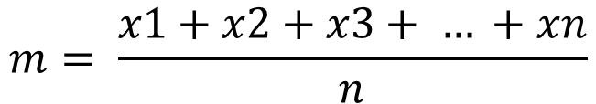
Medidas de posição Média aritmética simples
É a média aritmética mais utilizada, que é obtida dividindo-se a soma de todas as observações pelo número delas.

Slide 44
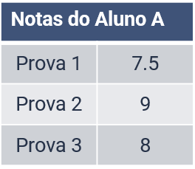
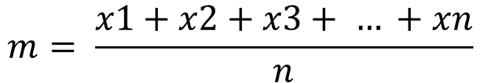
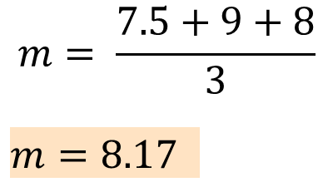
Medidas de posição Média aritmética simples
Exemplo de aplicação da média aritmética simples:

Slide 45


Medidas de posição Mediana
Também caracteriza o centro de uma distribuição pertencente a um conjunto de dados.
Para população é representado por md.
Passos para a obtenção da estimativa da mediana:
a) Ordenar de forma crescente os valores da variável em questão;
b) Sendo n ímpar, a mediana será igual ao valor de ordem
c) Caso n seja par, a mediana será o valor médio entre os valores de ordem

Slide 46
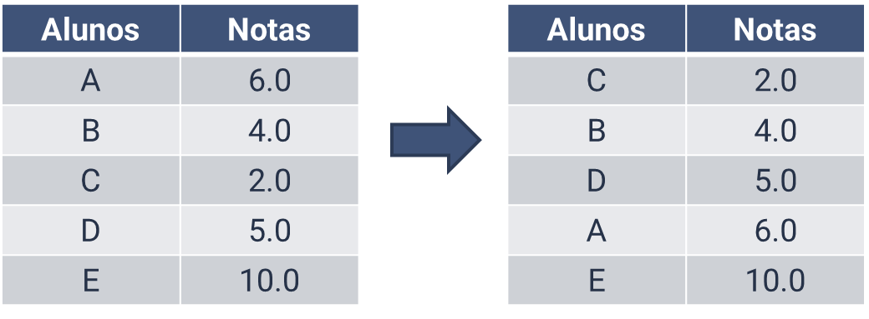
Medidas de posição Mediana
Exemplo da aplicação da mediana quando n é ímpar:
a) Ordenar de forma crescente os valores da variável em questão;

Slide 47

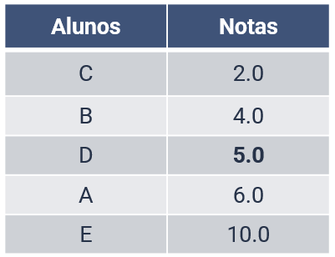

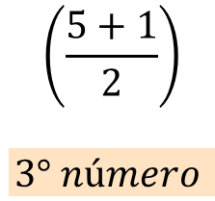
Medidas de posição Mediana
Exemplo da aplicação da mediana quando n é ímpar:
b) Sendo n ímpar, a mediana será igual ao valor de ordem

Slide 48
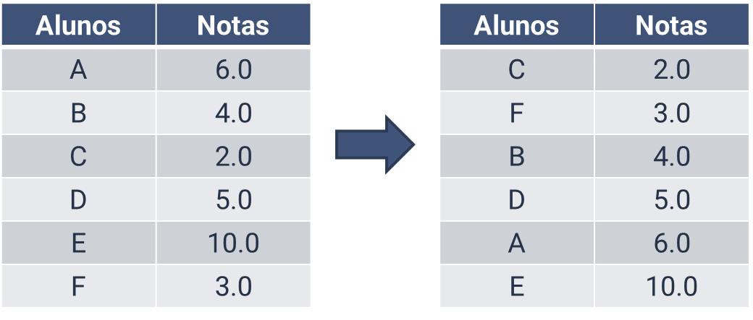
Medidas de posição Mediana
Exemplo da aplicação da mediana quando n é par:
c) Ordenar de forma crescente os valores da variável em questão;

Slide 49
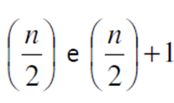
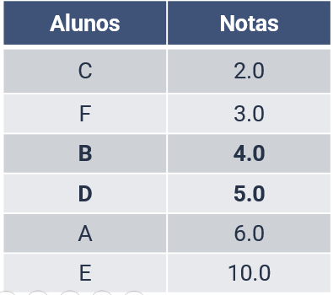
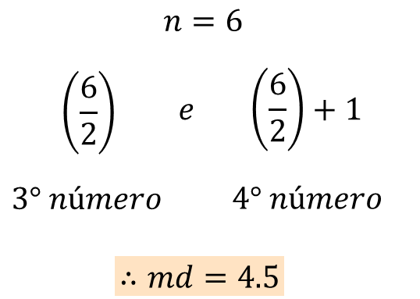
Medidas de posição Mediana
Exemplo da aplicação da mediana quando n é par:
c) Caso n seja par, a mediana será o valor médio entre os valores de ordem.

Slide 50
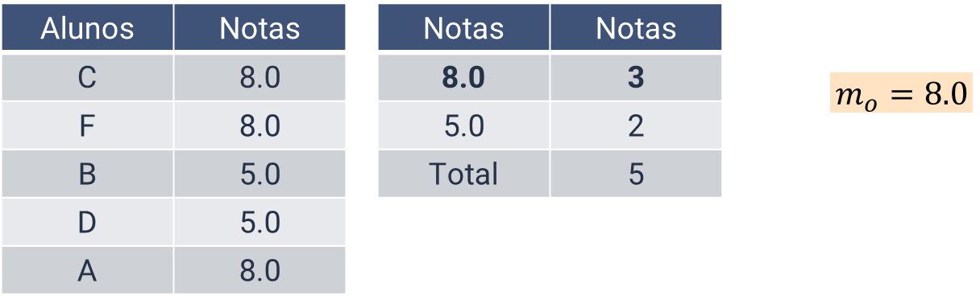
Medidas de posição Moda
Valor de máxima frequência. Utilizada para variáveis qualitativas.
Para populações a moda é representada por m_{o}.

Slide 51
Medidas de dispersão
Dispersão ou variação é o grau com que os dados tende a se afastar de um valor central, geralmente a média aritmética.
Amplitude (R)
Variância (S²)
Desvio Padrão Amostral (S)

Slide 52
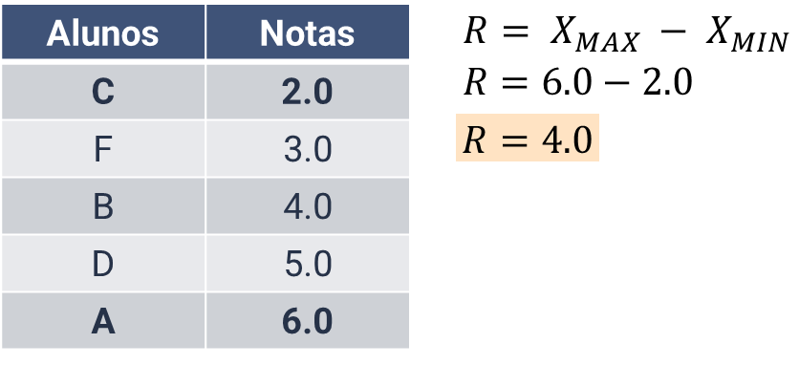
Amplitude
Para populações a amplitude deve ser representada por R. A amplitude é definida como a diferença entre o maior e o menor valor de um conjunto de dados.

Slide 53
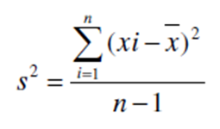
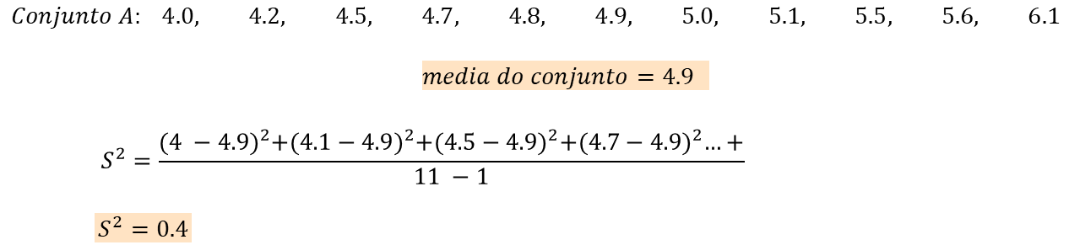
Variância amostral (S²)
A Variância amostral (S²) é uma medida da dispersão estatística de um conjunto de observações amostrais, indicando quão longe em geral os seus valores se encontram da média aritmética.

Slide 54
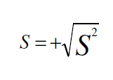
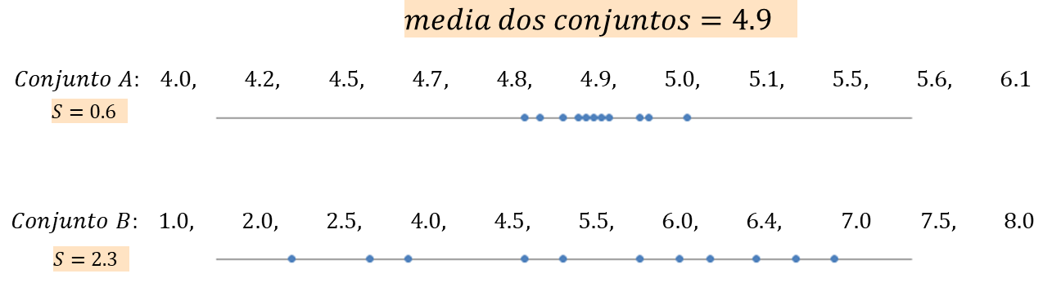
Desvio padrão amostral (S)
O desvio padrão amostral (S) é a medida mais comum de dispersão estatística e corresponde à raiz quadrada positiva da variância.

Slide 55
Exemplos no Python

Slide 56
Arquivos CSV
Comma separated values,
Campos de dados indicados neste formato normalmente são separados ou delimitados por uma vírgula,
CSV é um formato usado para armazenar dados e que pode ser importado e exportado em programas como Microsoft Excel, Google Sheets, Apple Numbers, OpenOffice Calc e outros aplicativos.

Slide 57
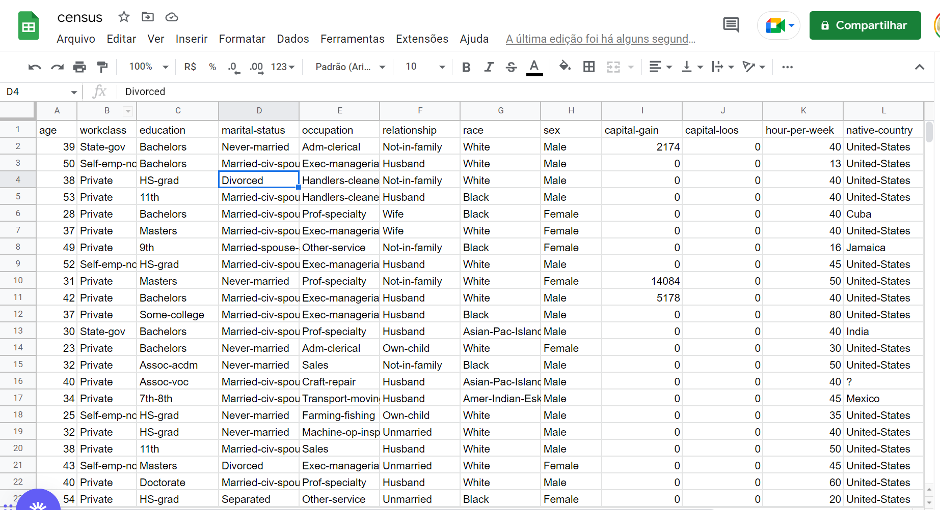
Arquivos CSV - Google sheet

Slide 58
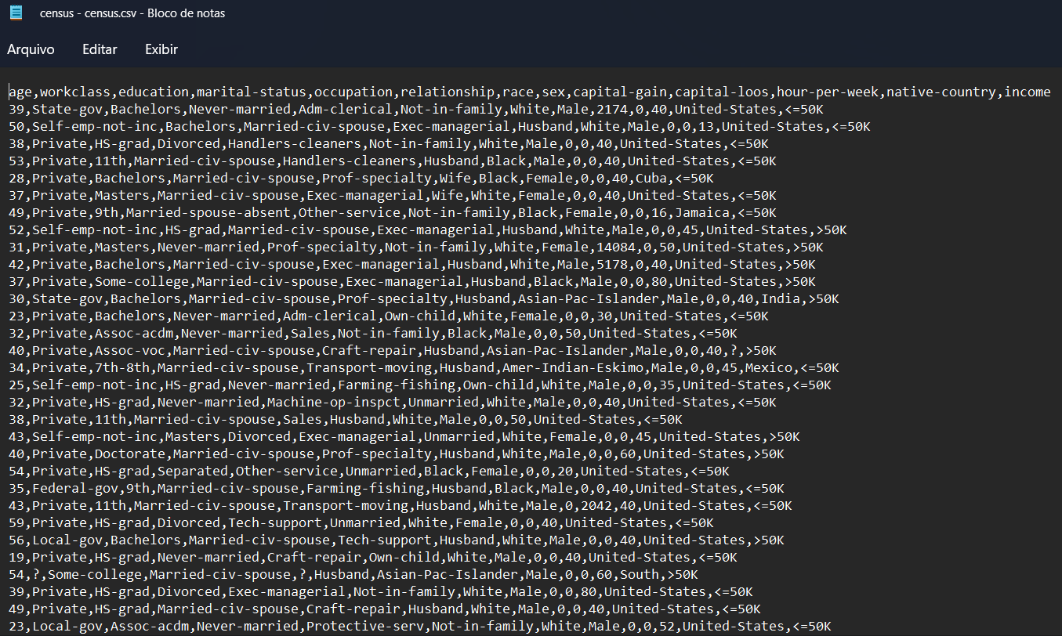
Arquivos CSV - bloco de notas

Slide 59

Biblioteca Pandas
Pandas is a fast, powerful, flexible and easy to use open source data analysis and manipulation tool, built on top of the Python programming language.
https://pandas.pydata.org/

Slide 60
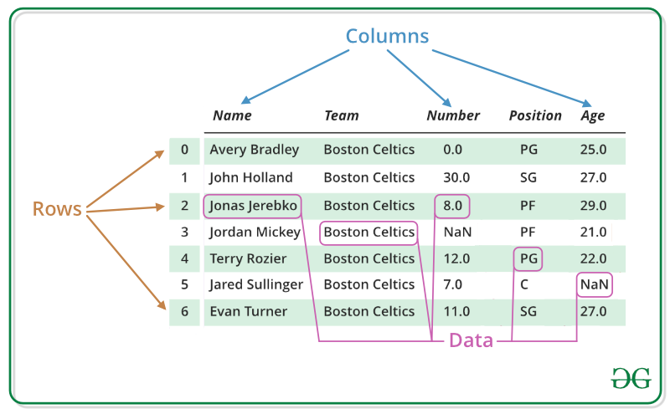
Dataframes
Pandas DataFrame is two-dimensional size-mutable, potentially heterogeneous tabular data structure with labeled axes (rows and columns). A Data frame is a two-dimensional data structure, i.e., data is aligned in a tabular fashion in rows and columns. Pandas DataFrame consists of three principal components, the data, rows, and columns.
fonte: https://www.geeksforgeeks.org/python-pandas-dataframe/

Slide 61
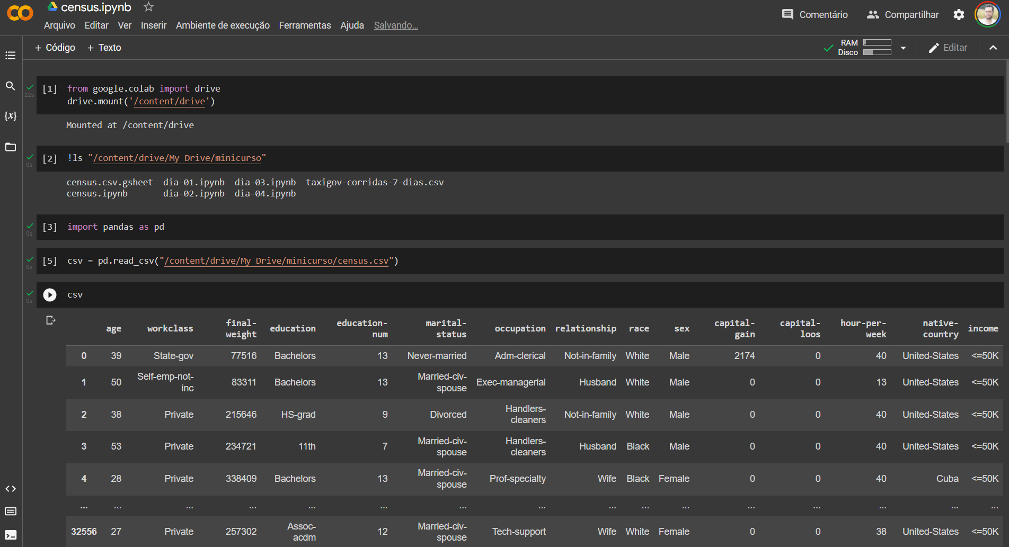
Importação de dados de arquivos CSV com pandas

Slide 62
Visualização de dados
https://www.python-graph-gallery.com/

Slide 63
Dia 4

Slide 64
Exercícios

Slide 65



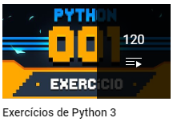

Sites para continuar com os estudos:
Curso Python no Youtube

Slide 66
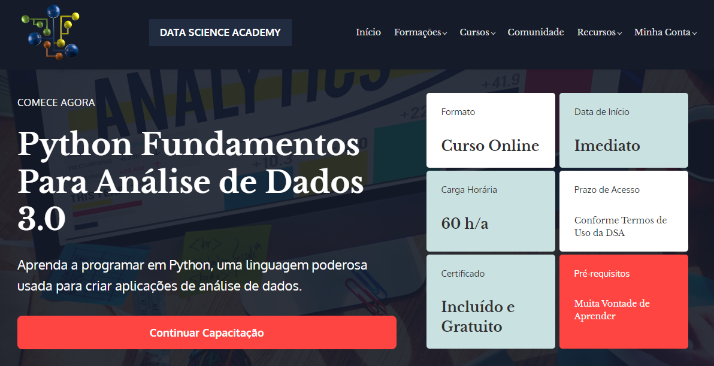
Sites para continuar com os estudos:
Curso gratuito de Análise de Dados com Python

Slide 67
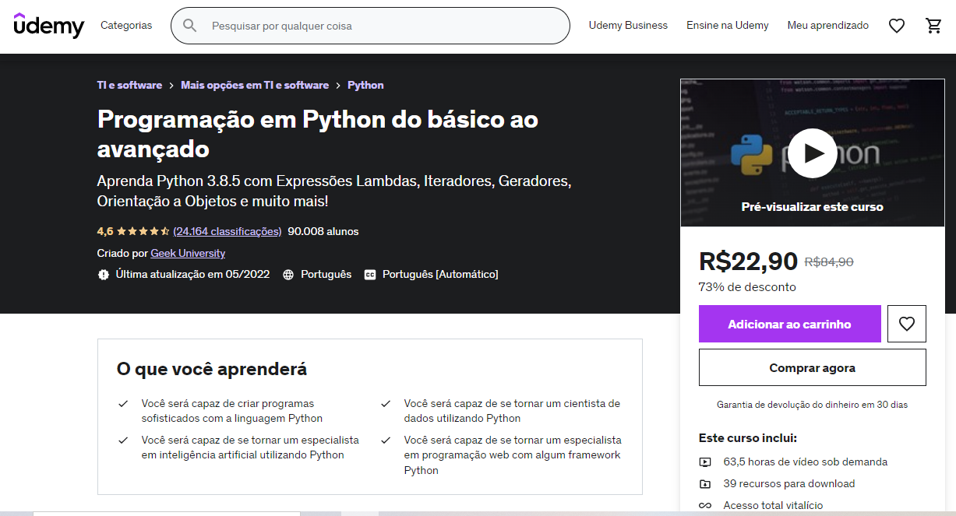
Sites para continuar com os estudos:
Curso Python na UDEMY

Slide 68
obrigado!
danilo.gazoli@gmail.com

